Slide 1


Микроскопы
Подготовила студентка 4 курса 145 группы
Ломовцева Юлия

Slide 2
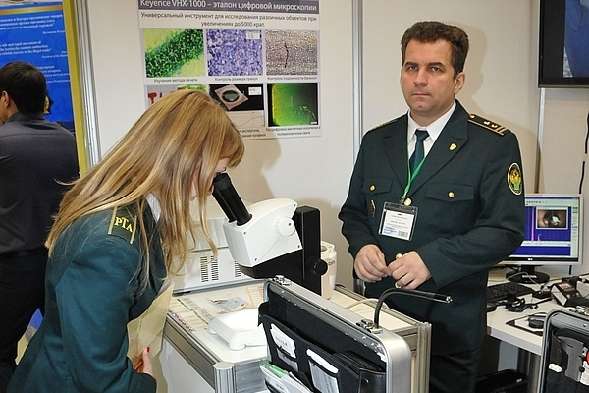
Микроскопы
Микроскоп - это комбинация двух оптических систем (из одной или нескольких линз) - объектива и окуляра.
Исследуемый объект или участок документа помещается вблизи переднего фокуса объектива, дающего действительное увеличенное перевёрнутое изображение, которое рассматривается с помощью окуляра, играющего роль лупы.

Slide 3

В практике работы таможенных органов применяются в основном две модели миниатюрных микроскопов. Это - "Минископ", модель 1171, (торговая фирма Германии - "Helling). "Минископ" имеет 30-ти кратное увеличение, встроенной подсветки - не имеет.
Корпус прибора представляет собой металлическую трубку, нижняя часть которой срезана и покрыта изнутри белой краской для повышения освещённости объекта за счёт отражения от неё падающего света.
Объектив "Минископа" находится внутри корпуса, наводка на резкость осуществляется с помощью пластмассового фокусировочного кольца, жестко скреплённого с объективом и надетого на корпус в нижней части прибора.

Slide 4
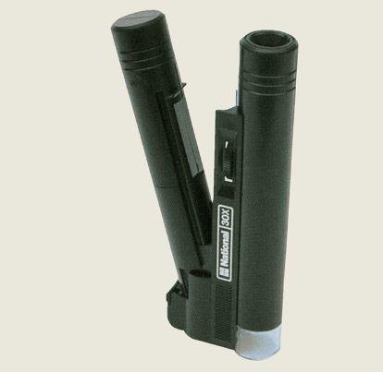
В случае применения "Минископа" для контроля целостности
пломб исследование вынуждено проводиться на весу, т.к.
минимальная высота объекта , который может
быть рассмотрен при установке пломбы и прибора на одну плоскость, составляет всего 5 мм при выдвинутом окуляре до 9 мм,
что требует достаточно хорошей практической подготовки
Оперативных работников при работе с этого вида техникой.
.

Slide 5
Более совершенной и удобной в эксплуатации моделью миниатюрного
микроскопа является модель "FF-393«.
Микроскоп "FF-393" имеет увеличение 30 крат.
Питание встроенной лампочки подсветки
обеспечивает
непрерывную работу в течение 3-х часов. Особенность
конструкции данной модели заключается в том, что
исследование участка
документа можно осуществлять как при естественном
освещении , так и без него, используя возможность включения лампочки местной подсветки.
.

Slide 6

